Slide 1



Веб-додаток планування домашнього бюджету
Виконала: Кузнецова Анастасія Вячеславівна
Група: ПЗПІпз-23-1
Керівник: ст.викл. кафедри ПІ Катерина Зибіна
__ червня 2025

Slide 2
Мета роботи:
Створити персоналізований веб-застосунок для планування домашнього бюджету, що дозволяє:
вести облік доходів і витрат;
створювати фінансові категорії;
формувати звіти та візуалізувати дані.
Для реалізації використано JavaScript (бібліотека React), JSON Rest API для обміну даних та сучасні веб-технології для зручного інтерфейсу.
Актуальність роботи полягає у потребі ефективного управління особистими фінансами в умовах економічної нестабільності.
Фінансова грамотність допомагає уникати криз, підвищувати якість життя та розвивати підприємницькі навички.
Розробка простого, доступного та персоналізованого веб-застосунку сприяє підвищенню фінансової культури та цифрової адаптації населення.
‹#›

Slide 3
Аналіз проблеми та аналіз існуючих рішень
Суть проблеми:
Планування домашнього бюджету — ключовий елемент фінансової грамотності. Користувачі потребують простих, зручних і гнучких інструментів для обліку доходів та витрат.
Досліджені конкуренти:
Mint – складний інтерфейс, орієнтований на США
YNAB – платна модель, не підтримує українську
HomeBank, Money Manager EX – десктопні, неадаптовані до мобільних платформ
Виявлені проблеми існуючих рішень:
складність використання для новачків
обмежений функціонал у безкоштовних версіях
залежність від інтернету
відсутність локалізації складна установка на різних ОС
Доцільність розробки власного застосунку:
інтуїтивний інтерфейс
підтримка української мови
автономний режим
простота використання
адаптивність і відкритість до розширення
‹#›

Slide 4
Постановка задачі та опис системи
Мета: створити веб-додаток для планування домашнього бюджету з функціями обліку доходів і витрат, створення категорій, генерації звітів та візуалізації даних.
Функції системи:
Облік фінансових операцій
Категоризація витрат
Графіки й звіти
Сімейна підписка
Особливості:
Працює у браузері
Підтримка offline-режиму
Автоматичні оновлення
Доступ з різних пристроїв
Технології: React, JavaScript, Node.js, MongoDB, JSON
‹#›

Slide 5
Вибір технологій розробки
Основні інструменти:
JavaScript — основна мова логіки застосунку, обробка даних у реальному часі
React — побудова динамічного інтерфейсу, компонентна архітектура, Virtual DOM
JSON Rest API — зберігання та обмін даними між компонентами
Chart.js — візуалізація даних (графіки, діаграми)
Принципи роботи застосунку:
Обробка й оновлення даних у реальному часі
Персоналізація категорій витрат/доходів
Автоматична генерація звітів
Збереження даних у форматі JSON
Кросплатформеність і доступність з різних пристроїв
‹#›

Slide 6
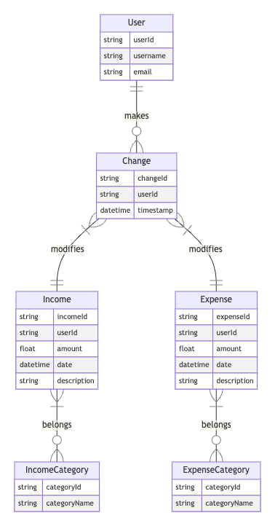
Архітектура створеного програмного забезпечення
Модель даних включає основні сутності веб-додатку для планування бюджету:
User — зберігає інформацію про користувача (ID, ім’я, email)
Income / Expense — записи про доходи та витрати з сумою, датою та описом
IncomeCategory / ExpenseCategory — категорії для класифікації трансакцій
Change — фіксує зміни, які користувач вносить у свої фінансові записи
Кожна транзакція (дохід або витрата) належить певній категорії та пов’язана з користувачем. Усі зміни логуються для відстеження активності.
‹#›

Slide 7
Опис програмного забезпечення, що було використано у дослідженні
JavaScript – основна мова логіки, обробка даних у реальному часі
React – побудова інтерфейсу, компонентна структура, Virtual DOM
JSON Rest API – збереження фінансових операцій (доходи, витрати, категорії)
Chart.js – побудова графіків і візуалізація фінансових даних
‹#›

Slide 8
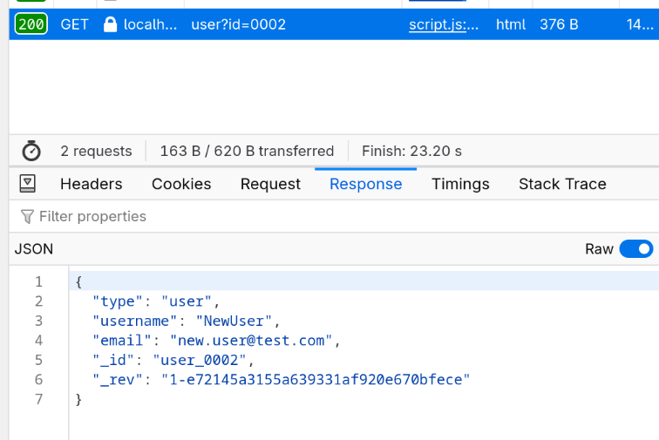
Приклад реалізації (Приклад запиту до бази даних (JSON-відповідь))
Успішний GET-запит до локального сервера (user id=0002);
Сервер повертає дані користувача у форматі JSON;
Відображено у вкладці Response в інструментах розробника браузера;
Формат JSON використовується для обміну та зберігання даних у застосунку.
‹#›

Slide 9
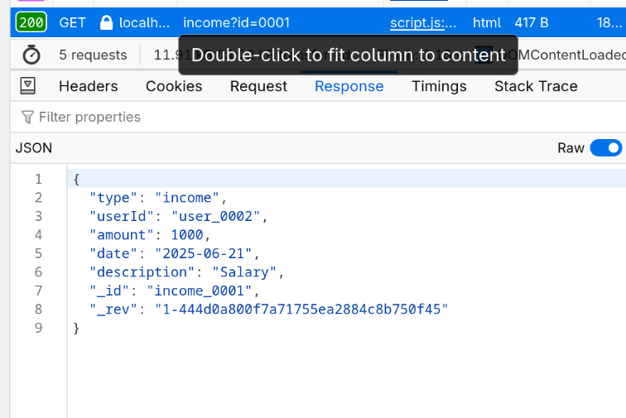
Приклад реалізації (Приклад отримання фінансових даних (дохід))
GET-запит до сервера income id=0001;
Відповідь у форматі JSON містить дані про дохід користувача;
Дані використовуються для формування звітів, графіків та аналітики в застосунку;
Формат JSON забезпечує зручний обмін інформацією між клієнтом і сервером.
‹#›

Slide 10
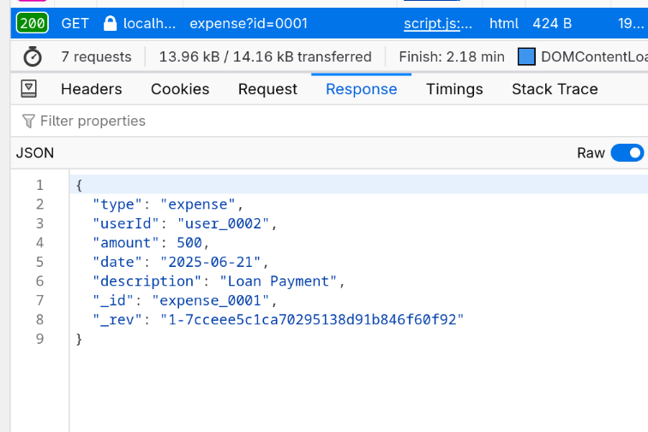
Приклад реалізації (Отримання даних витрати з бази (GET-запит))
Повертається JSON-об’єкт з типом "expense", сумою, датою, описом та ідентифікатором користувача.
‹#›

Slide 11
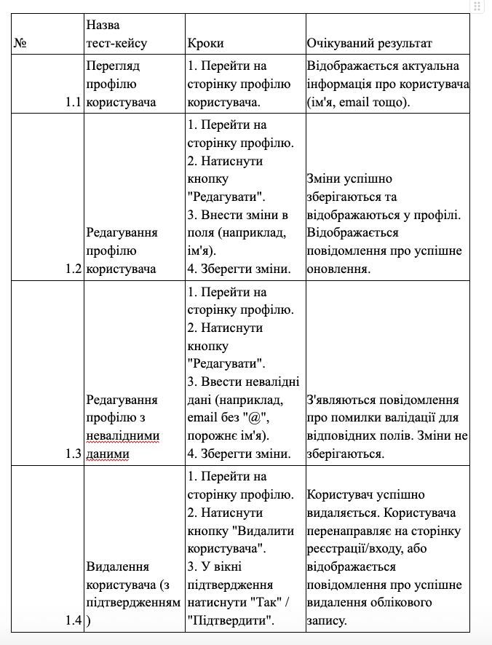
Тестування
1.1 Перегляд профілю: перевірка відображення актуальної інформації.
1.2 Редагування профілю: перевірка успішного збереження змін.
1.3 Редагування з невалідними даними: перевірка валідації форм.
1.4 Видалення користувача: перевірка підтвердження та перенаправлення після видалення.
11

Slide 12
Підсумки
Створено веб-застосунок для обліку доходів і витрат з використанням JavaScript, React, JSON Rest API
Функції: персоналізовані категорії, генерація звітів, графіки, збереження даних
Переваги: простота, кросплатформеність, адаптивність
Сфери застосування: особисте користування, навчання фінансової грамотності, малий бізнес
Перспективи: мобільна версія, інтеграція з банками, розширення функцій
‹#›

